Slide 1
HỆ THỐNG QUẢN LÝ BÃI ĐỖ XE THÔNG MINH
SMART PARKING
Sinh viên thực hiện: Hoàng Anh
Đại học Giao thông Vận tải

Slide 2
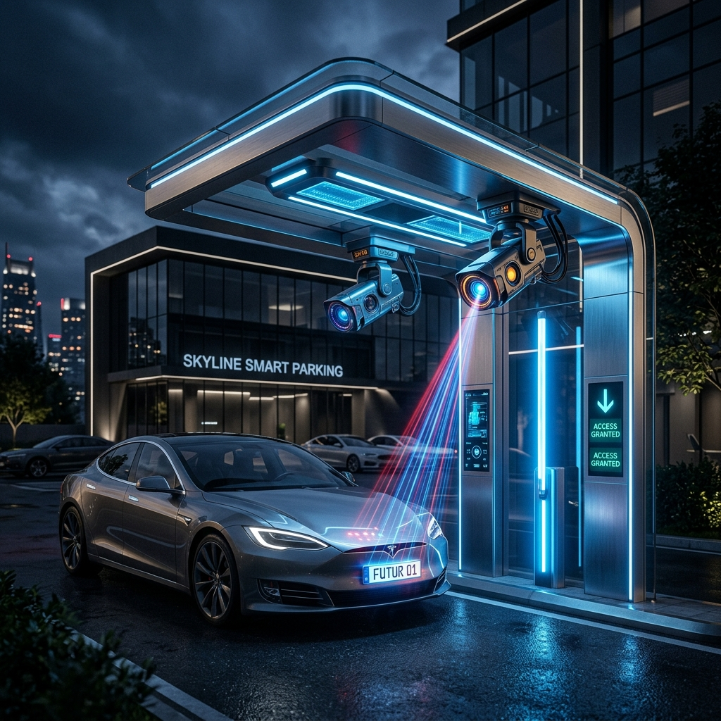
1. Thực trạng các bãi đỗ xe hiện nay
- Ùn tắc cục bộ vào giờ cao điểm
- Lấy thẻ, trả tiền mặt kéo dài thời gian
- Khói bụi và tiếng ồn tại khu vực soát vé

Slide 3
2. Rủi ro của phương pháp truyền thống
- Thẻ từ vật lý dễ bị mất mát, đánh tráo
- Vé giấy dễ làm giả hoặc rách nát do mưa
- Chi phí nhân sự túc trực 24/7 cực kỳ lớn

Slide 4
3. Mục tiêu của Dự án NCKH
- Hiện đại hóa hoàn toàn quy trình gửi xe.
- Tự động hóa thanh toán, tiến tới xã hội không tiền mặt.
- Ứng dụng công nghệ AI để tối ưu trải nghiệm người dùng.

Slide 5
4. Giải pháp: Triết lý 3 KHÔNG
- KHÔNG CHỜ ĐỢI: Camera nhận diện AI siêu tốc.
- KHÔNG CHẠM: Barie điều khiển mở tự động.
- KHÔNG TIỀN MẶT: Thanh toán tự động qua App.

Slide 6
5. Kiến trúc Hệ thống Tổng thể
Hệ thống phân tán với 3 cụm liên kết chặt chẽ:
1. Cụm AI Local: Mắt thần đọc biển số xe.
2. Backend Server: Bộ não Python Flask/MySQL.
3. Mobile App: Android Retrofit làm điểm chạm.

Slide 7
6. Lõi công nghệ 1: Camera AI Nhận diện
- Hoạt động liên tục tại cửa vào/ra.
- Sử dụng Computer Vision và Deep Learning.
- Bóc tách ký tự và gửi lệnh trong vài mili-giây.

Slide 8
7. Lõi công nghệ 2: Backend Server
- Bộ trung tâm xử lý dữ liệu và điều phối.
- Cung cấp RESTful API tốc độ cực cao.
- Giao tiếp thời gian thực với phần cứng Barie.
- Lưu trữ dữ liệu an toàn trên MySQL.

Slide 9
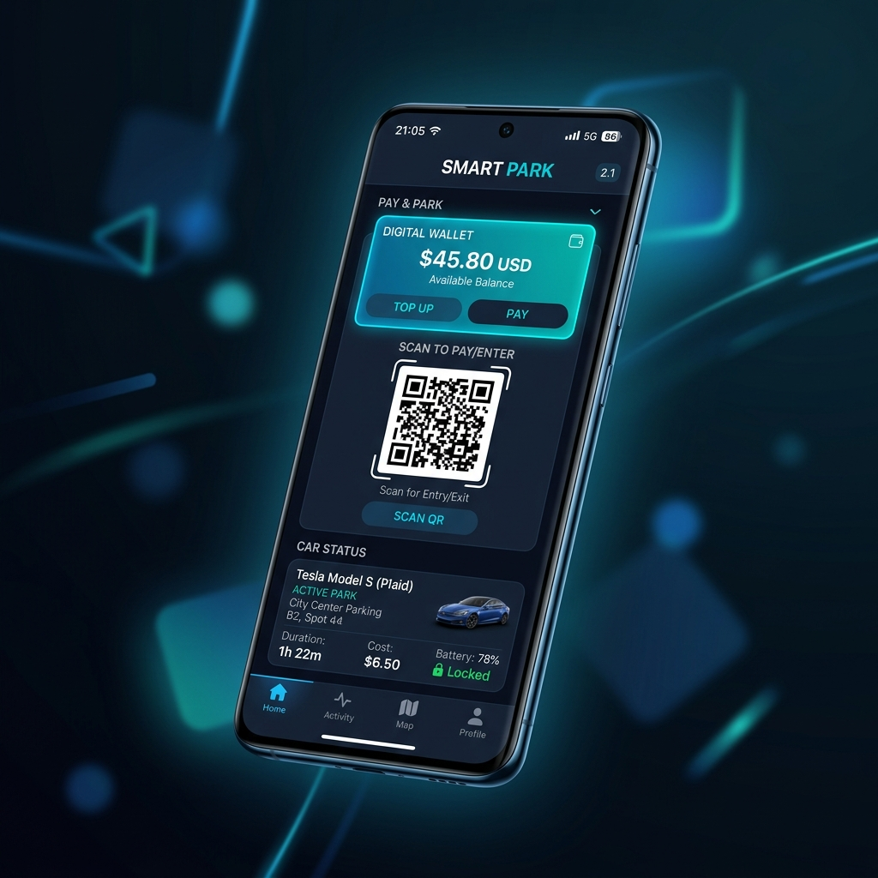
8. Trải nghiệm: Mobile App
- Giao diện tối giản, hiện đại (Tông xanh Navy).
- Quản lý phương tiện và theo dõi trạng thái Real-time.
- Quét QR dự phòng khi Camera bị chói lóa/lỗi.
- Quản lý số dư ví điện tử cá nhân.

Slide 10
9. Thách thức lớn nhất: Thanh toán
- Bài toán: Làm sao để nạp tiền tự động 24/7?
- Các hệ thống cũ yêu cầu Admin duyệt tay (chậm chạp).
- Hoặc trả phí đắt đỏ cho VNPAY, MoMo.
=> Cần giải pháp đối soát ngân hàng Miễn phí & Tự động.

Slide 11
10. Giải pháp: Robot tự động RPA
- Phát triển công cụ RPA (Robotic Process Automation).
- Sử dụng NodeJS/Puppeteer chạy nền trên máy chủ.
- Tự động đăng nhập Internet Banking của MB Bank.
- Quét lịch sử giao dịch liên tục mỗi 5 giây.

Slide 12
11. Rào cản kỹ thuật: CAPTCHA Ngân hàng
- Ngân hàng MB Bank dùng ảnh CAPTCHA để chống Robot.
- Các tool RPA bình thường sẽ bị chặn 100%.
- Giải pháp: Bắt buộc phải có trí tuệ nhân tạo can thiệp.

Slide 13

12. Đột phá: AI Giải mã CAPTCHA
- Tự huấn luyện mô hình Mạng Nơ-ron Tích chập (CNN).
- Sử dụng nền tảng TensorFlow mạnh mẽ.
- AI tự động khử nhiễu, tách nền và đọc chữ số.
- Hiệu suất giải mã chính xác cao, thời gian tính bằng ms.

Slide 14
13. Quy trình Thanh toán Khép kín
- B1: App sinh mã VietQR chuyên biệt.
- B2: Khách chuyển khoản -> MB Bank nhận tiền.
- B3: AI vượt rào, Robot báo về Server.
- B4: Server cộng tiền vào ví trong 3 giây. KHÔNG CẦN CON NGƯỜI.

Slide 15
14. Đánh giá Kết quả Đạt được
- Xây dựng thành công toàn bộ hệ sinh thái phần mềm.
- Thời gian lưu thông qua cổng cực ngắn (< 3 giây).
- Ứng dụng thành công AI vào thực tiễn phức tạp (ngân hàng).

Slide 16
15. Định hướng Mở rộng trong tương lai
- Cải tiến thuật toán chỉ đường (Indoor Navigation) cho bãi đỗ.
- Mở rộng App trên nền tảng iOS (Apple).
- Hỗ trợ đa dạng ngân hàng hơn ngoài MB Bank.

Slide 17
XIN CHÂN THÀNH CẢM ƠN HỘI ĐỒNG!
Em rất mong nhận được những góp ý, phản biện từ quý Thầy Cô
để đề tài được hoàn thiện hơn.

